Slide 1
ECAL强度初步计算
侯少静
04/19/2024

Slide 2
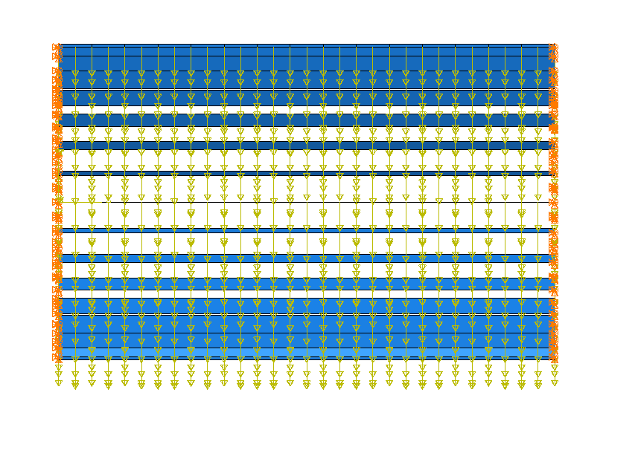
32等分，壁厚10mm
两端约束
荷载150T

Slide 3
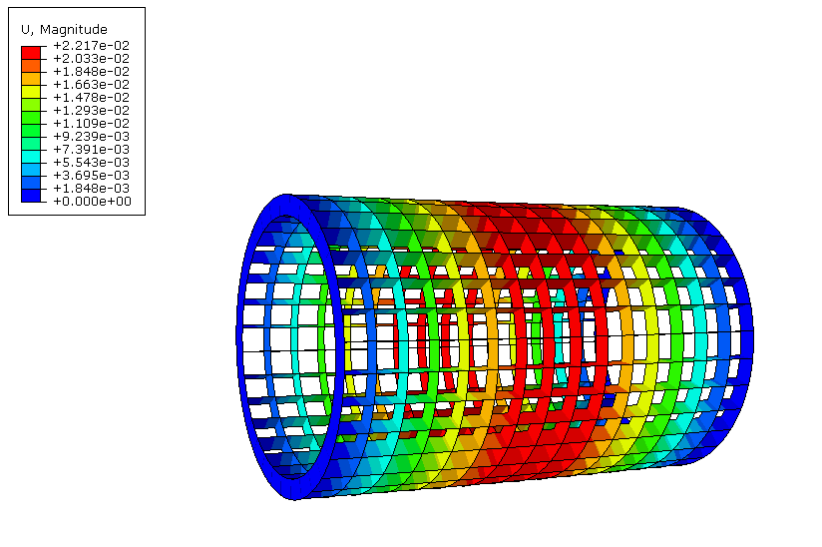
变形2.2cm

Slide 4
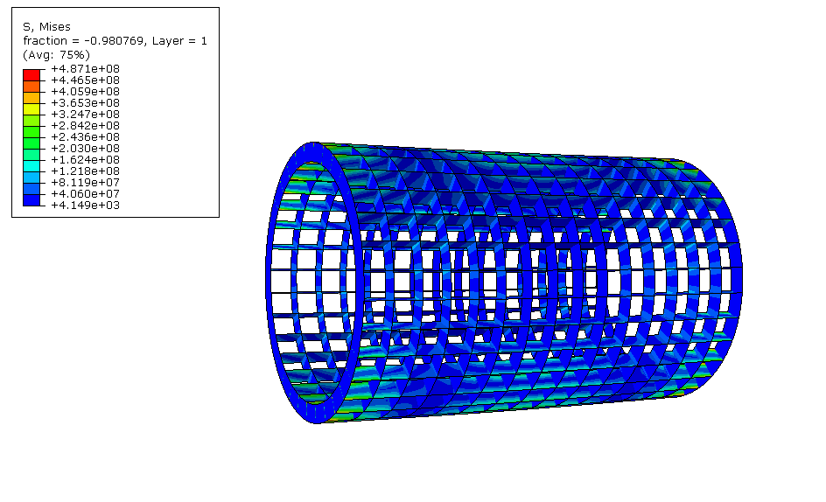
应力487MPa

Slide 5
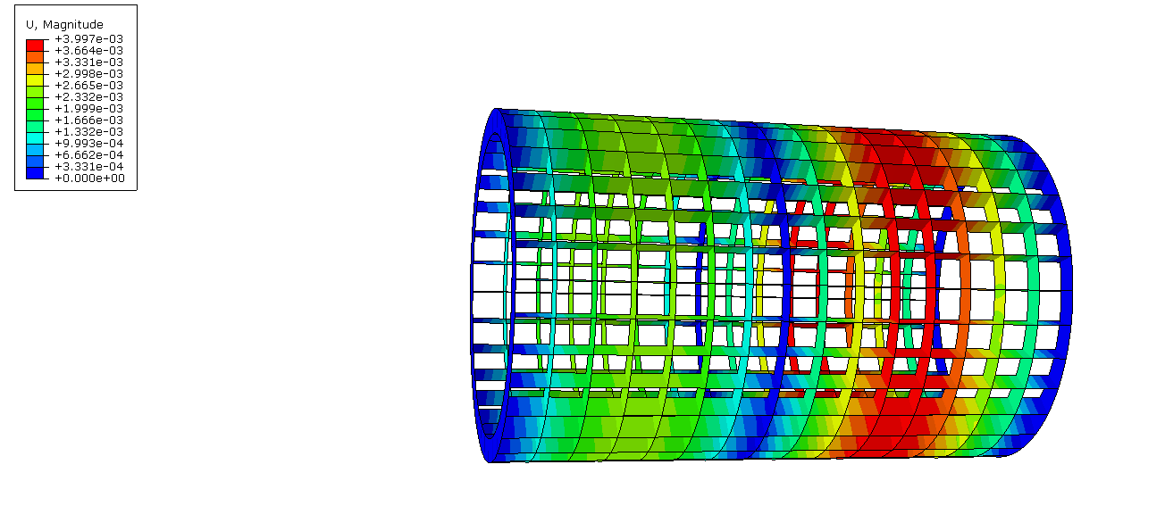
两端+中间约束
变形降到4mm。

Slide 6
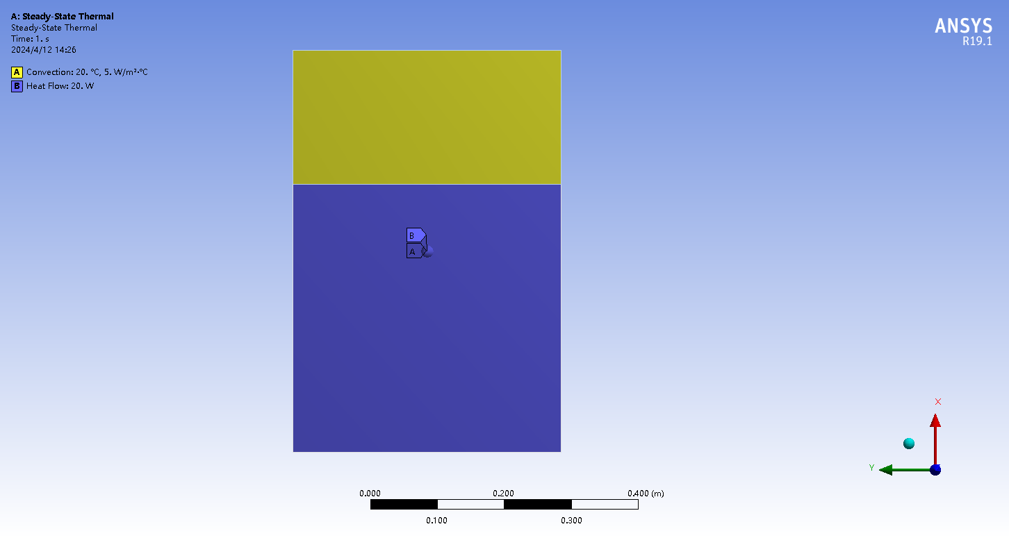
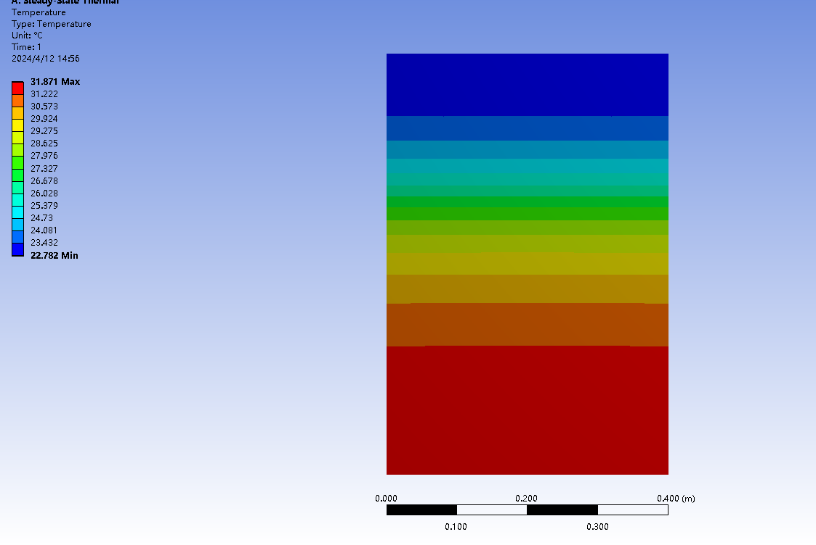
厚度0.5mm, RRR=60的无氧铜材质，空气对流换热系统取最小5W/m²K，底部功率20W,计算结果如下

Slide 7
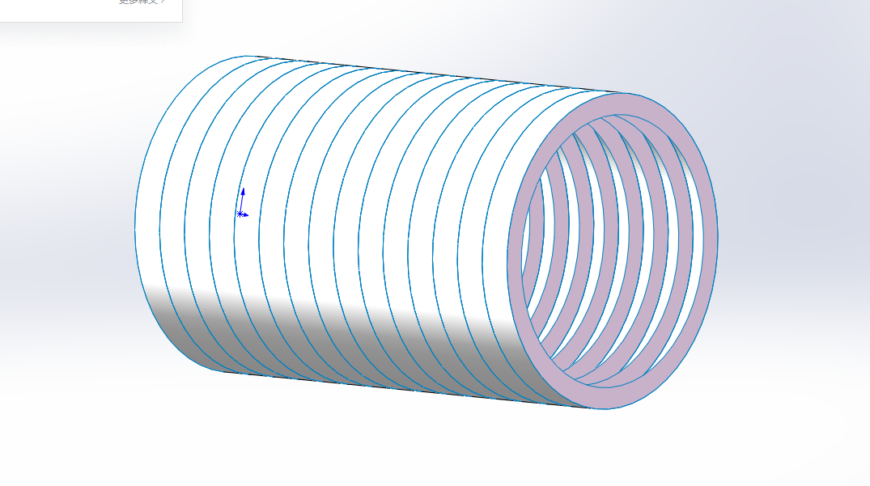
Stereo ECAL
实际结构
简化结构

Slide 8
变形最大为6.97mm

Slide 9
变形应力为62.7MPa

Slide 10
TSAIW值为0.3

